Slide 1


同化性物質
陳亭亭
18
1

Slide 2
同化性類固醇(anabolic steroids)
1987年ACSM對同化性類固醇提出下列五點聲明：
  適當服用同化性類固醇可增加身體重量，尤其是增加淨組織 (lean mass)
  配合高強度運動及適當飲食，可使肌肉力量增加
  無法增加肌肉有氧能力
  治療上會對肝、心血管及生殖系統與精神狀態會產生不良的副作用
  違反運動比賽的精神及運動組織的規定
2
Notes:
WADA將同化性物質分為
2

Slide 3
同化性物質(anabolic agents )
同化性物質為賽內與賽外皆禁用之物質
  同化性男性類固醇(anabolic androgenic steroids)
  簡稱為同化性類固醇
  其他同化性製劑(other anabolic agents)
  β₂致效劑 (clenbuterol、zilpaterol…)
  選擇性雄激素受體調節劑 (SARMs, 如LGD-4033、ostarine..)
  tibolone、zeranol…..
S1. ANABOLIC AGENTS (同化性物質) 隨時禁用
3
Notes:
WADA將同化性物質分為
3

Slide 4
同化性類固醇之檢驗
一般尿液檢測
尿液中T/E 比值
生物護照追蹤
測定血液中類固醇來源是否為外源性
  Steroid Ester(s) and DNA)
測定尿液中類固醇來源是否為人體自行產生
  GC-C-IRMS
Notes:
1993年IOC所列出的禁藥使用判定法：T/E值超過10即要被認定為違法的
1994年將比例降至6
2005年WADA將此比例下降為4，且選手須在無事先通知的情形下，三個月內至少追蹤檢測三次

Slide 5
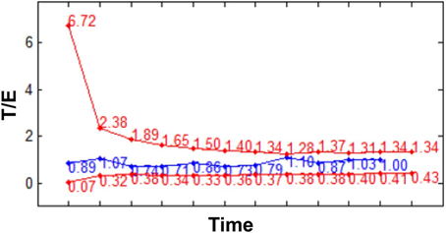
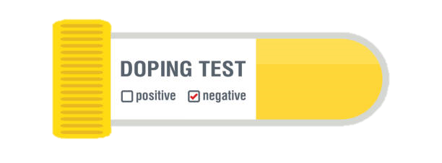
同化性類固醇(anabolic steroids)
T/E 比值 (睪固酮與表睪固酮的比值)
  正常情況下尿中T/E比值為1:1
  若使用外源性同化性固醇，可能使T/E比值上升
    1993年，IOC判定標準：T/E < 10
    1994年，IOC判定標準： T/E <6
    2005年，WADA標準：T/E <4，且選手須在無事先通知的情形下，三個月內至少追蹤 檢測三次，或以同位素比值質譜儀 (IRMS)測定代謝物以確認分析。
5
Notes:
另外，在體內另一個化合物叫做表睪固酮，結構與睪固酮相似，但是在體內沒有活性生理作用，不過表睪固酮卻在禁藥檢驗上扮演重要的角色
一般常以T/E比值，也就是睪固酮與表睪固酮濃度的比值，來監控是否使用外源性的睪固酮。
這是因為當體內產生30分子的睪固酮，就會產生1分子的表睪固酮，而其中1%的睪固酮及30%的表睪固酮會在尿液中排出，
因此正常情況下尿中睪固酮與表睪固酮的比值(T/E值)為1:1。
若是使用外來的同化性類固醇，則有可能讓T/E值提高。
5

Slide 6

可能影響T/E比值的原因
T/E 比值 (睪固酮與表睪固酮的比值)
  年齡，男性15歲以前，血液及尿液比值不穩定
  天生T/E 比值較高
  疾病狀態
  大量使用酒精，女性運動員T/E比值上升
  抗黴菌的藥物ketoconazole，抑制男性睪固酮的生化合成，T/E 比值改變 (下降)
Notes:
由第二點的發現，可藉由ketoconazole來辨識天生內生性睪固酮過高或是使用外用睪固酮以增進運動表現，結果顯示， ketoconazole會對尿液排出的睪固酮和表睪固酮造成不同的抑制效果，給予天生就有效高的T/E值的運動員使用則比例下降，若對使用外生性睪固酮的運動員效果則相反(上升) 。但是其安全性是備受顧慮的，有發現案例是男性女乳化。

Slide 7



運動員生物護照
(Athlete Biological Passport, ABP)
WADA於2009年時與相關醫學專家合作，共同研究討論訂定出ABP之作業程序及相關準則
一種長期監控運動員相關指標變化之計畫，能夠監控及辨識運動員是否使用運動禁藥
  血液學測試模組：
  檢驗操縱血液的相關指標
  同化性類固醇測試模組：
  辨識運動員體內之內源性同化性雄性類固醇
AthleteBiologicalPassport

Slide 8
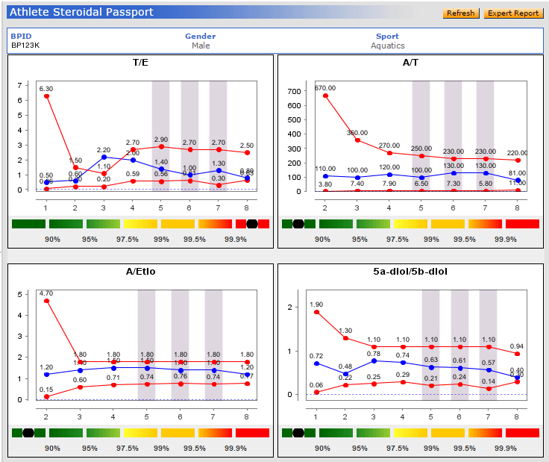
運動員生物護照
(Athlete Biological Passport, ABP)
同化性類固醇測試模組
  睪固酮/表睪固酮比值 (T/E ratio)
  睪固酮 Testosterone (T)
  表睪固酮 Epitestosterone (E)
  雄固醇 Androsterone (A)
  本膽烷醇酮 Etiocholanolone (Etio)
  5α-androstane-3α,17β-diol (5αAdiol)
  5β-androstane-3α,17β-diol (5βAdiol)
https://www.science.org.au/curious/people-medicine/drugs-sport

Slide 9
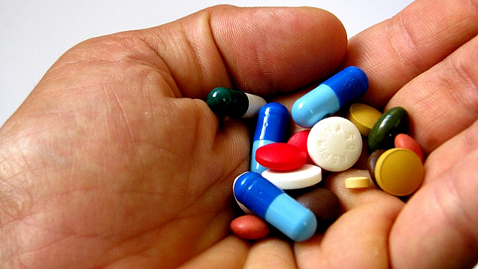
國內上市含運動禁藥之同化性類固醇
大部分含有同化性類固醇之藥物，多屬於治療男女性腺機能障礙、更年期障礙、子宮或卵巢異常等
治療氣管不適，或骨質疏鬆症之藥物
選手在使用此類藥物時，應多加注意，以避免誤用

Slide 10

國內上市含運動禁藥之同化性類固醇
Androstenedione及Androstandiol
  美沙兒蒙耶夫錠，複方錠劑。
  適應症：卵巢機能衰退及更年期障礙所引起之諸症狀。
Danazol (cyclomen)
  適應症：用於治療子宮內膜異位症、性早熟、月經過多 、纖維性囊腫性乳房疾病患者…

Slide 11
國內上市含運動禁藥之同化性類固醇
Gestrinone
  Dimetriose capsules (黛美痊膠囊)
  適應症：用於治療子宮內膜異位。

Slide 12


國內上市含運動禁藥之同化性類固醇
Fluoxymesterone
  適應症：用於治療男性荷爾蒙缺乏及相關症狀(頭暈目眩、腰痠背痛、循環障礙)
Mesterolone
  Proviron capsule (普維雄膠囊)
  適應症：內因性雄性素不足所引起之疾患、男性更年期障礙、男性性腺機能滅退

Slide 13

國內上市含運動禁藥之同化性類固醇
Methandriol
  市面上品項眾多，如豐力強錠 、立力多錠
  適應症：骨骼疏鬆症、男性性腺機能不足症、手術後、外傷、熱傷、慢性腎臟疾病引起之體質極度消耗、再生不良性貧血引起之骨髓消耗狀態
  Nandrolone
  注射劑
  適應症：骨骼疏鬆症、男性性腺機能不足症、手術後、外傷、熱傷、慢性腎臟疾病引起之體質極度消耗、再生不良性貧血引起之骨髓消耗狀態

Slide 14
國內上市含運動禁藥之同化性類固醇
Stanozolol (斯坦諾)
  欣達諾錠 、速達樂錠
  適應症：骨骼疏鬆症、男性性腺機能不足症、外傷、熱傷、慢性腎臟疾病引起之體質極度消耗、再生不良性貧血引起之骨髓消耗狀態。
Testosterone
  市面上品項眾多，如力力補膠囊 、力多山膠囊等
  適應症：卵巢機能衰退及男性更年期障害所引起之諸症狀 (疲勞感、不眠、心悸亢進、頭痛、頭重感、眩暈、耳鳴、四肢冷感、關節痛、腰痛、男性激素缺乏症..)

Slide 15
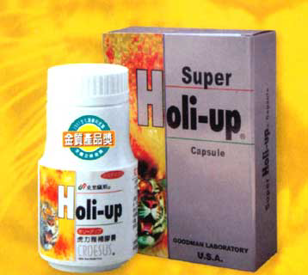
市售含同化性類固醇之產品
男性荷爾蒙缺乏製劑
  虎力雅補膠囊：
  含testosterone
  人蔘固精膠囊：
  含methyltestosterone
  旺力顆粒：
  含fluoxymesterone
  美力健糖衣錠：
  含methandriol

Slide 16

結論
服用同化性類固醇可直接增加肌肉中蛋白質的合成及促進同化性荷爾蒙的分泌，可增加運動表現。
但同化性類固醇也可能為身體來傷害，並違背運動家精神。
檢驗技術的精進，同化性類固醇的使用也是一種冒險行為。
STOP
16

